Slide 1
Правила пожарной
безопасности

Slide 2
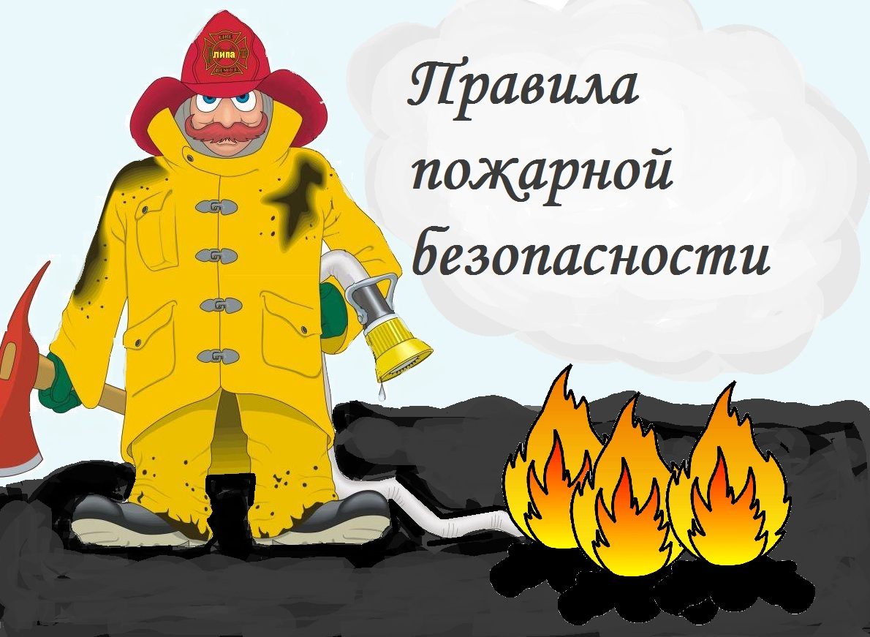

Slide 3
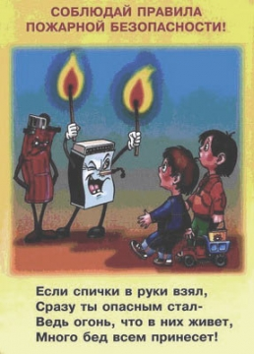

Slide 4
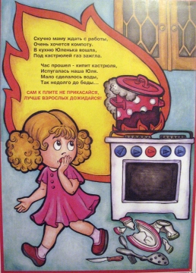
Скучно маму ждать с работы,
Очень хочется компоту.
В кухню Юленька вошла,
Под кастрюлей газ зажгла.
Час прошёл–кипит кастрюля,
Испугалась наша Юля.
Мало сделалось воды,
Так недолго до беды…
Сам к плите не прикасайся,
Лучше взрослых дожидайся.

Slide 5
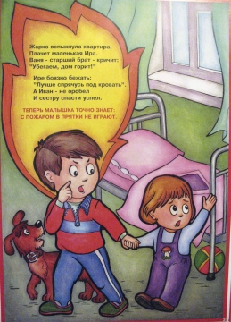
Жарко вспыхнула квартира,
Плачет маленькая Ира.
Ваня –старший брат- кричит:
«Убегаем, дом горит!»
Ире боязно бежать;
«Лучше спрячусь под кровать».
А Иван не оробел и сестру спасти успел.
Теперь малышка точно знает:
С пожаром в прятки не играют.

Slide 6
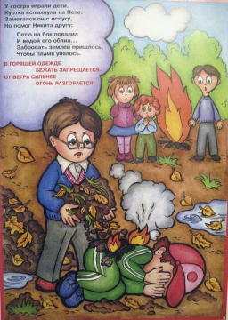
У костра играли дети,
Куртка вспыхнула на Пете,
Заметался он с испугу,
Но помог Никита другу:
Петю на бок повалил
И водой его облил…
Забросать землёй пришлось
Чтобы пламя унялось.
В горящей одежде
Бежать запрещается,
От ветра сильнее
Огонь разгорается!

Slide 7
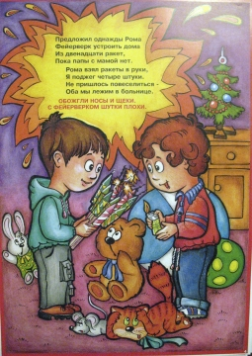
Предложил однажды Рома
Фейерверк устроить дома
Из двенадцати ракет.
Пока папы с мамой нет.
Рома взял ракеты в руки.
И поджёг четыре штуки,
Не пришлось повеселиться.
Оба мы лежим в больнице.
Обожгли носы и щёки.
С фейерверком шутки плохи.

Slide 8
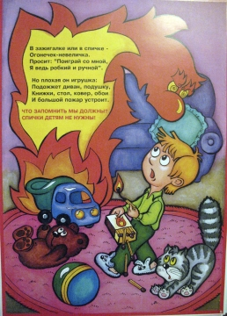
В зажигалке или спичке - Огонёчек- невеличка.
Просит: «Поиграй со мной,
Я ведь робкий и ручной».
Но плохая он игрушка:
Подожжёт диван, подушку,
Книжки, стол, ковёр, обои
И большой пожар устроит.
Что запомнить мы должны?
Спички детям не нужны!

Slide 9
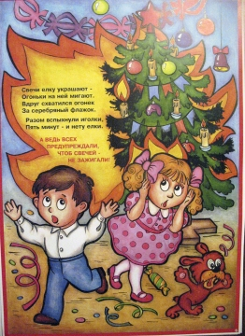
Свечи ёлку украшают-
Огоньки на ней мигают.
Вдруг схватился огонёк
За серебряный флажок.
Разом вспыхнули иголки,
Пять минут – и нету ёлки.
А ведь всех предупреждали, чтоб свечей не зажигали!

Slide 10

Мы в лесу костёр зажгли,
Посидели и пошли.
А огонь не затушили,
«Сам погаснет!»,-мы
решили.
Ветром пламя разметало,
И вокруг, как в печке стало.
До небес огонь поднялся,
И за нами вслед помчался.
Гибнет лес, пропали звери.
Всех несчастий не измерить.

Slide 11
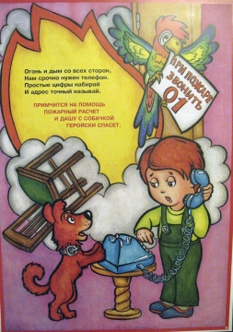
Огонь и дым со всех сторон,
Нам срочно нужен телефон.
Просто цифры набирай
И адрес точный называй.
Примчится на помощь Пожарный расчёт
И всех нас пожарный
Геройски спасёт!

Slide 12
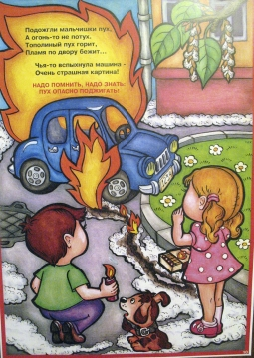
Подожгли мальчишки пух,
А огонь-то не потух.
Тополиный пух горит,
Пламя по двору бежит…
Чья-то вспыхнула машина-
Очень страшная картина!
Надо помнить, надо знать,
Пух опасно поджигать!

